Slide 1



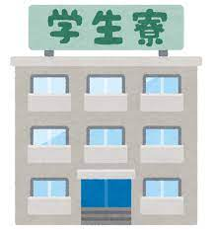
第1課
新たな出会い
OanhLTK18

Slide 2
SLOT 4
I
1
使ってみよう2(19)
2
文法：1.2.3
3
4
やってみよう（20）
5

Slide 3
使ってみよう2 文法1.2.3（19ページ）
Notes:
１

Slide 4
～ よね
意 味
＊確 認 する、同 意を求めるとき使う
接続
文＋よね
Notes:
１

Slide 5
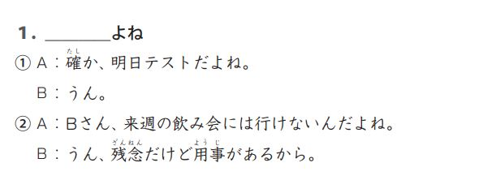
例文（P19）

Slide 6
「よ」と「ね」のチェック！
x
① Ａ：毎日、暑いです［ ね ・ よ ］。
Ｂ：そうです［ ね・ よ ］。
② Ａ：会議は 11 時からですね。
Ｂ：いえ、10 時からです［ ね ・ よ ］。
③ Ａ：あのう、切 符を落 としました［ よ ・ ね ］。 Ｂ：あ、ありがとうございます。
x
x
x
Notes:
１

Slide 7

～ よね
Ａ：明日テストだって、Ｃさんが言うんだけど、_________ よね？
Ｂ：うん。
ない

Slide 8

～ よね
〈音楽を聞いていて〉
Ａ：このバンド、本当 に＿＿＿＿ よね。
Ｂ：うん。
すてき

Slide 9
～ よね
映画のチケットが 2 枚あります。友達は映画を見に行きたいと言っていました。友達を 誘 ってください。
Ａ：Ｂさん、＿＿＿＿＿＿＿＿＿ よね。
Ｂ：うん。
Ａ： ＿＿＿＿＿＿＿＿＿＿＿＿
Ｂ：えっ、ほんと。ぜひ、行ってみたい！
Notes:
Cho SV hoàn thành theo cặp.

Slide 10
～とか～とか
意 味
＊ ～や～など。
＊例 を言うとき使う。
話し言葉的 。
Nào là~nào là...
接続
普 通形＋とか 普通 形 ＋とか ＊ナＡ/Ｎ（だ）
Notes:
１

Slide 11
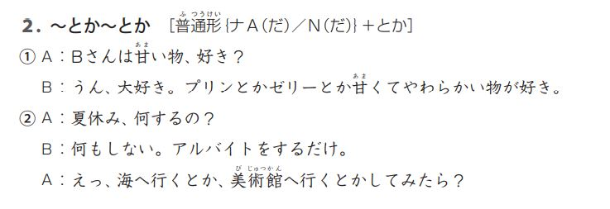
例文（P19）

Slide 12
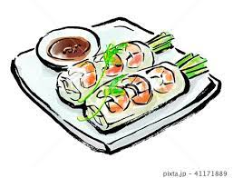
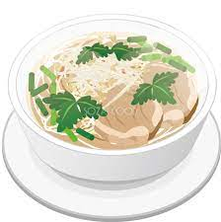
～とか～とか
Ａ：Ｂさんの国の料理ってどんなのがあるの？
Ｂ：うーん、有名なのは、＿＿＿＿＿
とか＿＿＿＿＿＿ とかかな。
生春巻き
フォー

Slide 13


～とか～とか
Ａ：ああーお金がない。
Ｂ：いつもそう言ってるけど、＿＿＿＿ とか＿＿＿＿＿＿ とかしたら？
買い物
旅行

Slide 14


～とか～とか
A:夏休み、何するの？
B:何もしない。アルバイトをするだけ。
A：えっ、＿＿＿＿とか＿＿＿＿＿＿＿とかしてみたら？
海に行く
美術館に行く

Slide 15
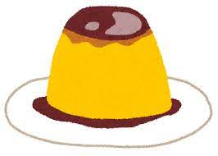
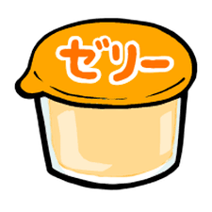
～とか～とか
A: Bさんは甘いもの、好き？
B:うん、大好き。＿＿＿＿＿とか＿＿＿＿＿とか甘くてやわらかいものが好き。
プリン
ゼリー

Slide 16
～だけ／～だけの＋Ｎ
意 味
～できる全部
～たいと思う全部
Đến mức có thể, rất, hết mức, đủ để...
接続
普 通 形 の肯 定 形 ＋だけ
＊ナＡ ～だ→な
＊名 詞 と一緒 には使わない
Notes:
１

Slide 17
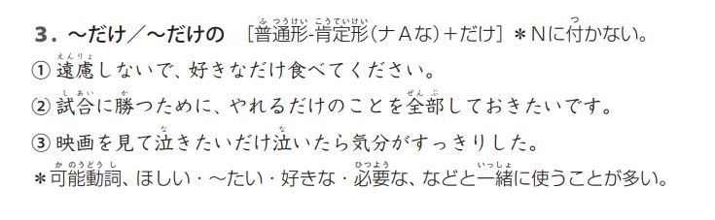
例文（P19）

Slide 18

～だけ／～だけの＋Ｎ
幹 事
今日は飲み放題なので、好きなだ
け＿＿＿＿＿＿ ください！
飲んで

Slide 19
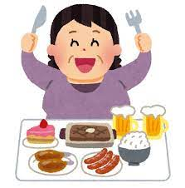
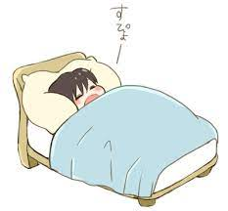
～だけ／～だけの＋Ｎ
お正月などの長い休みは、
＿＿＿＿＿＿＿ だけ食べ、＿＿＿＿＿ だけ寝ると いう人も多いです。
でも、そうすると、休みのあとに体や頭がうまく働かなくて、元に戻 すのが 大変です。
好きな
寝たい

Slide 20
書きましょう
①私は _______とか_________ とか、甘いものが好きです。
②遠慮 しないで、__________ だけ食べてください。
③ Ａ：最近、５kg も太ってしまった。
Ｂ： _______とか______ とかして みたら？
④ 昨日、父が日本へ来ました。今日は __________だけ早く帰るつもりです。
Notes:
Cho SV hoàn thành các câu trên, GV sửa.

Slide 21
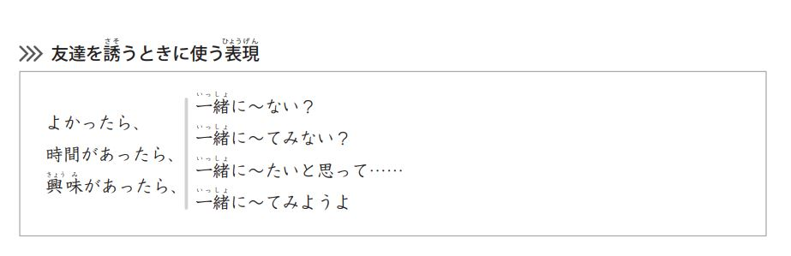

Slide 22
友達を誘う時に使う表現 （ワークブック―03ページ）
Notes:
１

Slide 23
やってみよう(20) 掲示板やインターネットを見て参加したいイベントを探しましょう。それから、友達を誘いましょう。
Notes:
１

